Slide 1

Klasifikacija zloćudnog i dobroćudnog tumora dojke pomoću algoritama strojnog učenja
Fabijan Filajdić
Antonio Ilinović
Notes:
Dobar dan. Ja sam Antonio Ilinović, i zajedno s kolegom Fabijanom Filajdićem bavio sam se temom: „klasifikacija zloćudnog i dobroćudnog tumora dojke pomoću algoritama strojnog učenja”

Slide 2
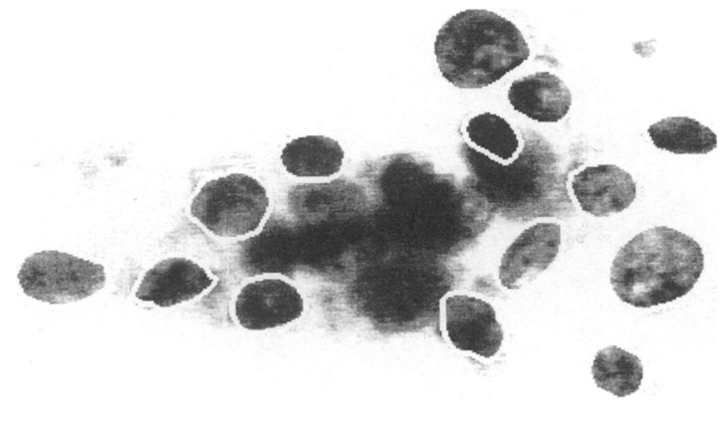
Informacije o podatkvonom skupu
Wisconsin Diagnostic Breast Cancer dataset (Dr. William H. Wolberg)
569 digitaliziranih slika aspirata dojke tankom iglom
357 dobroćudnih, 212 zloćudnih
30 izračunatih značajki:
radijus
tekstura
opseg
površina
...
Notes:
Prvo neke informacije o podatkovnom skupu. U radu smo koristili „Wisconsin Diagnostic Breast Cancer dataset”.
Skup se sastoji od 569 digitaliziranih slika aspirata dojke tankom iglom. To je metoda pomoću koje se iz sumnjivog područja u dojci izvlači mala količina tkiva i slikaju stanice pod mikroskopom. Jedan takav primjer prikazan je na slici desno.
Od 569 primjera, 357 predstavlja dobroćudne tumore, a 212 zloćudne tumore.
Za svaki primjer izračunato je 30 značajki kao što su prosječni radijus, tekstura, opseg i površina stanica na slici.

Slide 3
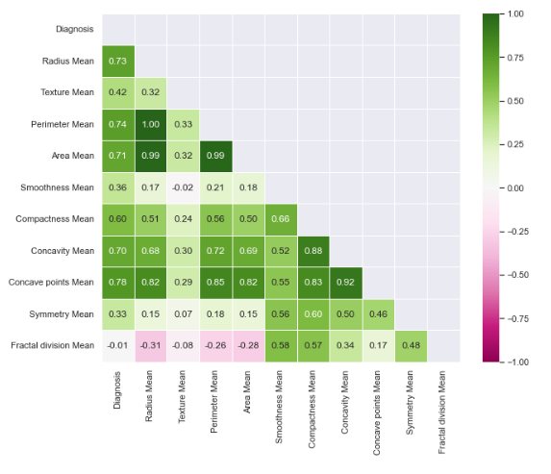
Analiza skupa podataka
normalizacija značajki
odabir značajki
Notes:
U prvom dijelu projekta bavili smo se analizom i vizualizacijom podatkvnog skupa.
Prije treniranja modela napravili smo postupak normalizacije značajki i odabir značajki radi stabilnijeg i boljeg treniranja modela.
Odabir značajki se odvija pomoću koeficijenata korelacije između značajki i tako dobivamo modele koji su jednostavniji i lakši za interpretaciju. (Koje su značajke bitne za predikciju)

Slide 4
Rezultati prve faze projekta
6 različitih modela
optimizacija hiperparametara
Algoritam | Testna točnost (%)
Logistička regresija | 97.2
KNN | 96.5
Stablo odluke | 97.2
Naivni Bayes | 96.5
Slučajna šuma | 97.2
SVM | 97.2
Notes:
Za prvu fazu projekta koristili smo 6 različitih modela: Logističku regresiju, algoritam k najbližih susjeda, stablo odluke, naivni bayes, slučajnu šumu i stroj potpornih vektora. Točnosti svih modela bili su visoki, sa točnostima 97.2 ili 96.5 posto na testnom skupu. Za sve modele optimirali smo hiperparametre pretragom po rešetci.

Slide 5
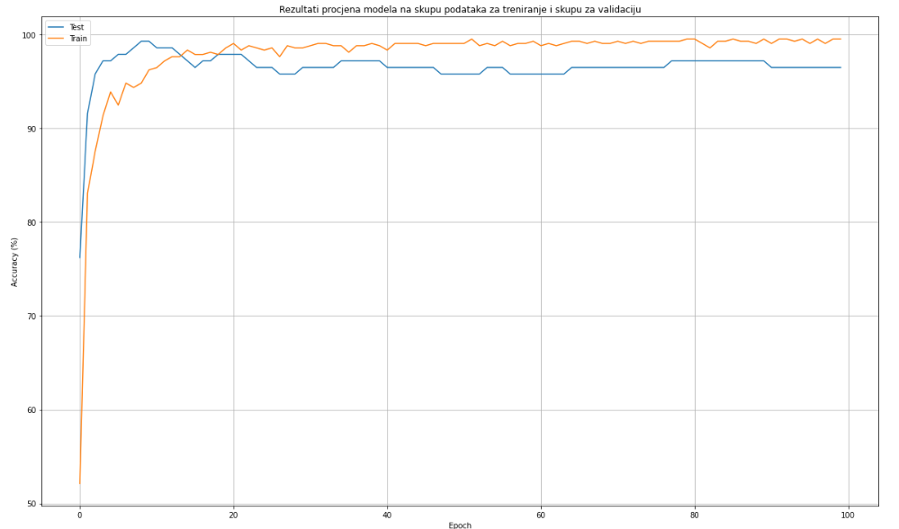
Višeslojna neuronska mreža
4 potpuno povezana sloja
koristi se i gašenje pojedinih neurona (Dropout)
aktivacijska funkcija ReLU
98.3% točnosti na testnom skupu
Notes:
Za drugu fazu projekta isprobali smo 2 nova modela. Prvi novi model je višeslojna neuronska mreža.
Sastoji se od 4 potpuno povezana sloja. Koristi se i gašenje pojedinih neurona kako bismo sprječili prenaučenost modela. Između slojeva koristi se aktivacijska funkcija ReLU, a na izlaznom sloju sigmoidna funkcija, kako bismo dobili vjerojatnosni izlaz je li ulazni primjer maliciozan.
Ovaj model ostvario je točnost od 98.3 posto na testnom skupu. Što je poboljšanje u odnosu na svih 6 modela korištenih u prvoj fazi projekta.
Na slici desno prikazane su točnosti modela na testnom i skupu za treniranje tijekom učenja.

Slide 6
Ansambli
kombiniranje klasifikatora
„tvrdo” i „meko” glasanje
11 osnovnih klasifikatora
3 klasifikatora:
MLP, KNN, SVM, RF – 98.8% točnost
MLP, RF, LogReg – 97.7% točnost
MLP, LogReg, XGB – 98.8% točnost
Notes:
Druga metoda kojom smo pokušali poboljšati rad je korištenje ansambla. Različiti algoritmi ne griješe na isti način, pa ih ima smisla kombinirati.
To je metoda koja kombinira osnovne klasifikatore u jedan meta-klasifikator.
Taj metaklasifikator koristi glasanje za konačnu predikciju. Glasanje može biti „tvrdo” ili „meko”.
Tvrdo glasanje za konačnu predikciju odabire onu klasu za koju je najviše osnovnih modela dalo izlaz.
Meko glasanje kombinira vjerojatnosne izlaze osnovnih modela i odabire onu klasu koja je imala najveću vjerojatnost.
Kombiniranjem tih 11 osnovnih klasifikatora napravili smo 3 ansambla. Od toga je prvi imao tvrdo glasanje, a druga 2 meko glasanje.
prvi ansambl kao osnovne klasifikatore koristi MLP, odnosno višeslojni perceptron, KNN, SVM i model slučajnih šuma. Na testnom skupu postiže točnost od 98.8%
Treći model koji koristi višeslojni perceptron, logističku regresiju i XGBoost algoritam koji je i sam ansambl.
Ovaj model također ostvaruje točnost od 98.8% na testnom skupu.
Možemo zaključiti da su neuronske mreže, a pogotovo ansambli prikladni za ovaj problem klasifikacije.

